Slide 1
Магнитное поле в вакууме
лекция для студентов 1 курса МАИ ст.преподаватель Дергилева Н.И.

Slide 2
вопросы для изучения
Отличие магнитного взаимодействия от электрического.
Вектор магнитной индукции.
Закон Био-Савара-Лапласа.
Силы Ампера и Лоренца.
Теоремы о циркуляции и потоке для вектора магнитной индукции.
Контур с током в магнитном поле, магнитный момент.
Магнитный момент электрона, движущегося по орбите, гиромагнитное отношение.

Slide 3
Отличие магнитного взаимодействия от электрического
Покоящиеся электрические заряды создают вокруг себя только электрическое поле.
Движущиеся заряды создают еще одно поле - магнитное.
Для экспериментального изучения магнитных полей пользуются каким-либо воздействием их на пробные тела:
1) На магнитную стрелку действует механический момент; максимальное значение этого момента в данном месте поля достигается при определенной ориентировке стрелки.
2) На виток проводника с током также действует механический момент, зависящий от размеров витка, силы тока в нем и достигающий максимума при определенной ориентировке плоскости витка в данном месте поля.
3) На отрезок прямолинейного проводника с током действует сила, пропорциональная длина проводника, силе тока через него и зависящая от ориентировки проводника в магнитном поле.

Slide 4
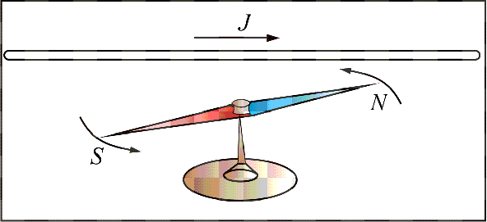
Отличие магнитного взаимодействия от электрического
В пространстве, окружающем намагниченные тела, возникает магнитное поле.
Помещенная в это поле маленькая магнитная стрелка устанавливается в каждой его точке вполне определенным образом, указывая тем самым направление поля.
Тот конец стрелки, который в магнитном поле Земли указывает на север, называется северным, а противоположный – южным.
При отклонении магнитной стрелки от направления магнитного поля, на стрелку действует механический крутящий момент М_{кр}, пропорциональный синусу угла отклонения α и стремящийся повернуть ее вдоль указанного направления.
При взаимодействии постоянных магнитов они испытывают результирующий момент сил, но не силу.
Подобно электрическому диполю, постоянный магнит в однородном поле стремится повернуться по полю, но не перемещаться в нем.

Slide 5
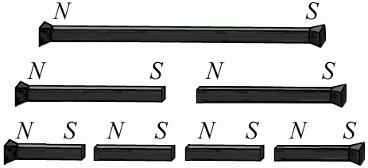
Отличие постоянных магнитов
от электрических диполей
заключается в следующем:
Электрический диполь всегда состоит из зарядов, равных по величине и противоположных по знаку.
Постоянный же магнит, будучи разрезан пополам, превращается в два меньших магнита, каждый из которых имеет и северный и южный полюса.

Slide 6
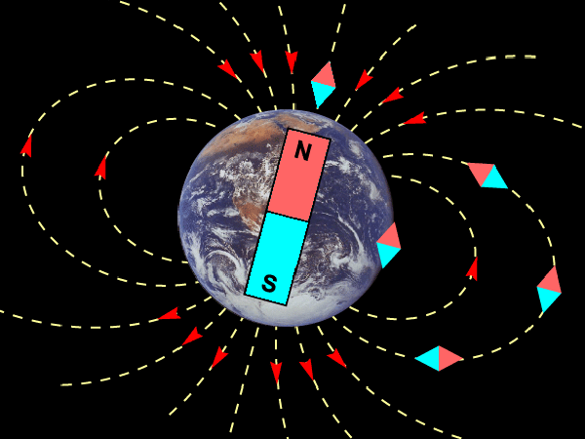
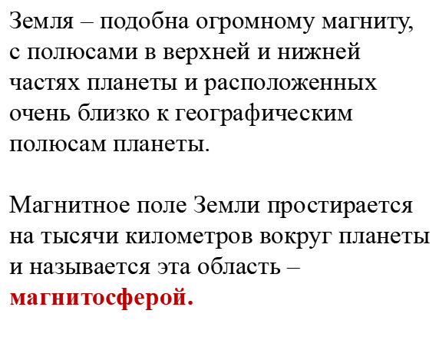
Магнитосфера образует своего рода защитный купол, огибающий Землю и защищающий от бомбардировки частицами солнечного ветра, солнечной радиации.

Slide 7
Магнитное поле и его основные свойства
Магнитное поле — силовое поле, действующее на движущиеся электрические заряды и на тела, обладающие магнитным моментом, независимо от состояния их движения; магнитная составляющая электромагнитного поля.
Основные свойства магнитного поля:
Магнитное поле существует реально независимо от нас и наших знаний о нем.
Магнитное поле порождается электрическим током (движущимися зарядами) и постоянными магнитами.
Магнитное поле обнаруживается по действию на электрический ток (движущиеся заряды).

Slide 8
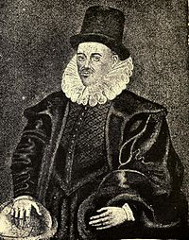
Подводя итоги сведениям о магнетизме, накопленным к 1600 г., английский ученый-физик Уильям Гильберт написал труд «О магните, магнитных телах и большом магните – Земле» «De magnete, magneticisque corparibus etc».
В своих трудах У. Гильберт высказал мнение, что, несмотря на некоторое внешнее сходство, природа электрических и магнитных явлений различна. Все же, к середине XVIII века, окрепло убеждение о наличии тесной связи между электрическими и магнитными явлениями.

Slide 9
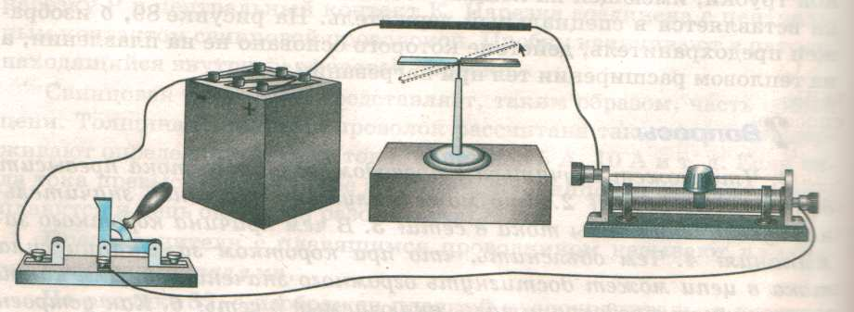
связь между электрическими и магнитными явлениями
Впервые связь между электрическими и магнитными явлениями была открыта в 1820 г. Х.К. Эрстедом: при замыкании цепи магнитная стрелка отклоняется от своего первоначального положения (показано пунктиром). При размыкании цепи стрелка возвращается в свое первоначальное положение. Это означает, что проводник с током и магнитная стрелка взаимодействуют друг с другом.

Slide 10
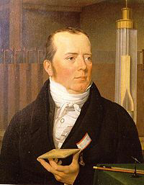
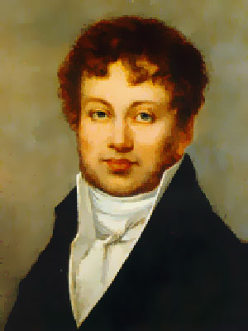
В 1820 г. Х. Эрстед открыл магнитное поле электрического тока.
А. Ампер установил законы магнитного взаимодействия токов и объяснил магнетизм веществ существованием молекулярных токов.

Slide 11
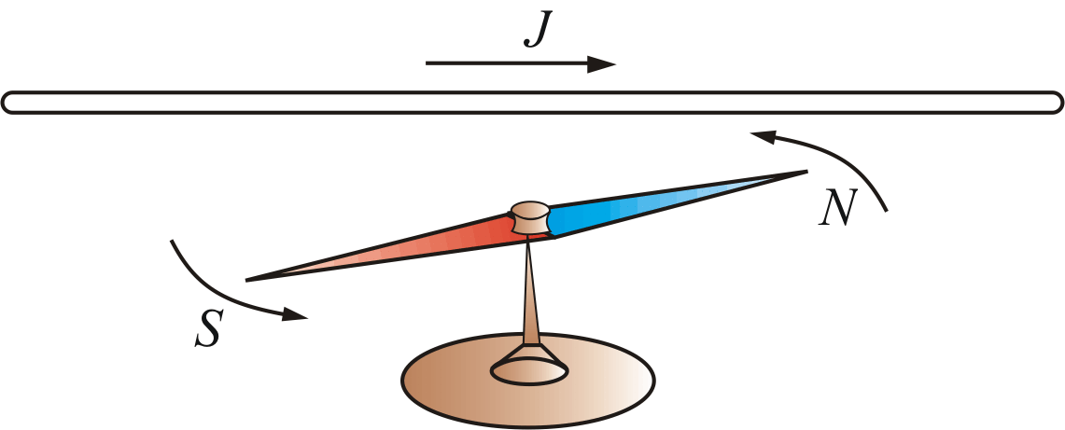
Открытие Эрстеда.
При помещении магнитной стрелки в непосредственной близости от проводника с током он обнаружил, что при протекании по проводнику тока, стрелка отклоняется; после выключения тока стрелка возвращается в исходное положение
Из описанного опыта
Эрстед делает вывод:
вокруг прямолинейного
проводника с током
есть магнитное поле.
Из опыта Эрстеда следует, что магнитное поле имеет направленный характер и должно характеризоваться векторной величиной.

Slide 12
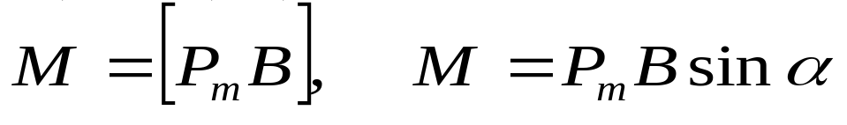
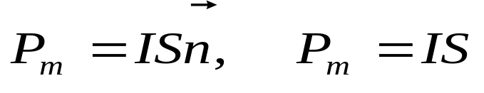
Основные характеристики магнитного поля
Рамка с током поворачивается в магнитном поле.
Вращающий момент сил действующий на рамку с токим в магнитном поле зависит как от свойств поля в данной точке, так и от свойств рамки:
где В - вектор магнитной индукции,
P_{m} - вектор магнитного момента рамки с током.
Для плоского контура с током I магнитный момент рмки с током
где S - площадь поверхности контура (рамки),
n - единичный вектор нормали к поверхности рамки.
Направление P_{m} совпадает с направлением положительной нормали.

Slide 13
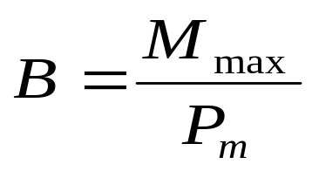
Магнитная индукция в данной точке однородного магнитного поля определяется максимальным вращающим моментом, действующим на рамку с магнитным моментом, равным единице, когда нормаль к рамке перпендикулярна направлению поля
Вектор магнитной индукции В может быть выведен также из закона Ампера и из выражения для силы Лоренца.

Slide 14
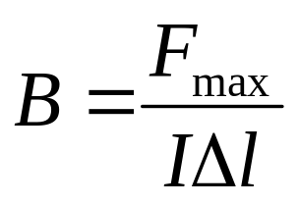

Модулем вектора магнитной индукции называется отношение максимальной силы, действующей со стороны магнитного поля на участок проводника с током, к произведению силы тока на длину это участка:
За единицу магнитной индукции принимают магнитную индукцию однородного поля (во всех точках магнитного поля B = const), в котором на участок проводника длиной 1 м при силе тока в нем 1 А действует со стороны поля максимальная сила 1 Н – тесла:
За положительное направление вектора магнитной индукции принимается направление от южного полюса S к северному полюсу N магнитной стрелки, свободно устанавливающейся в магнитном поле.

Slide 15

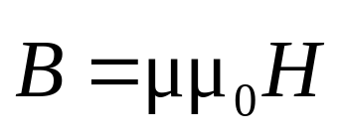
Магнитное поле так же как и электрическое можно изображать графически при помощи линий индукции – это линии, касательные к которым направлены так же, как и вектор в данной точке поля.
Подобно линиям напряженности электрического поля, линии магнитного поля проводят с такой густотой, чтобы число линий, пересекающих единицу поверхности, перпендикулярной к ним было пропорционально индукции магнитного поля в данном месте.
Линии индукции магнитного поля замкнуты. Поля, обладающие такими линиями, называются вихревыми.
Магнитное поле проводника с током описывается вектором напряженности магнитного поля H. Для однородной изотропной среды вектор :

Slide 16
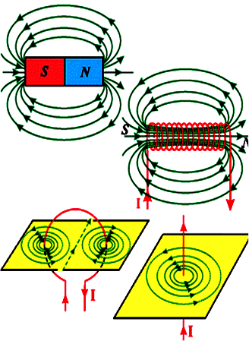
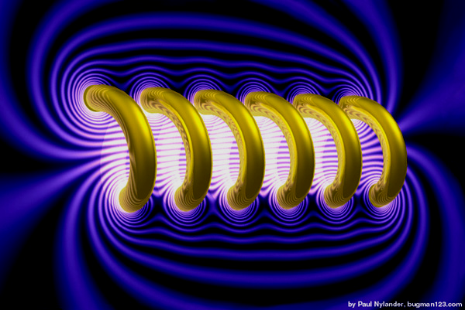
Магнитное поле изображают
с помощью линий
магнитной индукции.
Линии магнитной индукции
– замкнутые кривые.
Изображение магнитных полей
с помощью силовых линий

Slide 17
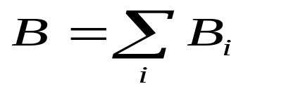
Расчет характеристик магнитных полей по принципу суперпозиции.
Магнитное поле постоянных токов различной конфигурации изучалось экспериментально французскими учеными Ж. Био и Ф. Саваром (1820 г.). А французский математик Пьер Лаплас обобщил эти исследования.
Они пришли к выводу, что индукция магнитного поля токов, текущих по проводнику, определяется совместным действием всех отдельных участков проводника.
Магнитное поле подчиняется принципу суперпозиции: магнитное поле, создаваемое несколькими движущимися зарядами или токами, равно векторной сумме магнитных полей, создаваемых каждым зарядом или током в отдельности.
Пусть магнитное поле создается постоянным электрическим током, тогда выделив в этом токе точечный движущейся заряд а затем просуммировав все эти элементарные заряды, можно найти магнитное поле В, создаваемое данным током.

Slide 18
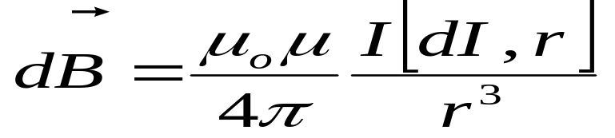
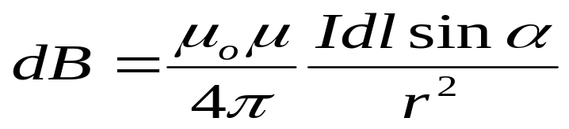
Закон Био - Савара - Лапласса
Рассмотрим вопрос о нахождении магнитного поля, создаваемого произвольным проводом с током. Пусть малый элемент провода длиной dl с сечением dS определяет объем dV (см. рис.), заполненный носителями тока с малым зарядом dq = ρ∙dV, где ρ - объемная плотность заряда носителей. Известно, что плотность тока в данной точке сечения S определяется как: j=e∙n∙u= ρ∙u. Используя формулу для В точечного заряда и полагая v = u (при этом j = ρ∙v), получаем выражение для элементарного магнитного поля dB в некоторой точке Р пространства, создаваемого движущимися носителями в объеме dV:
I
где выражение j∙dV принято называть объемным токовым элементом.
Модуль вектора dB определяется как
dl
dS
dV
α
dB
dl
r
P

Slide 19
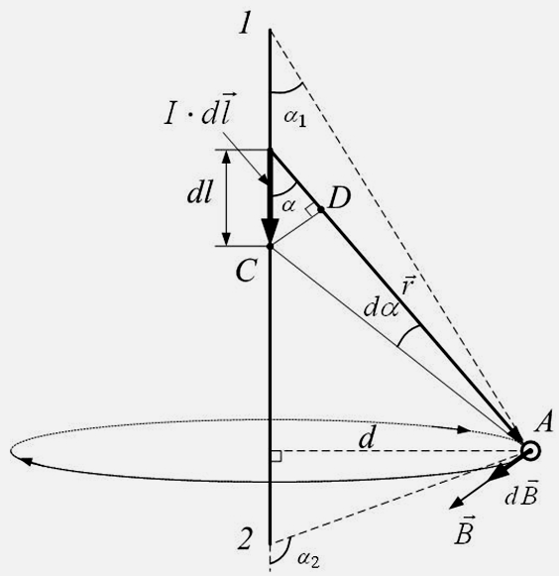

Расчет характеристик магнитных полей по принципу суперпозиции.
Индукция магнитного поля проводника с током:
А) ∞ длины:
Б) конечной длины:
I
B = µ○
I
r
B
2 πr
Индукция магнитного поля в центре кругового тока
r
I
O
B = µ○
2 r
Индукция магнитного поля внутри соленоида
N
N – число витков соленоида
L – длина соленоида
I
IN
L
B = µ○
L

Slide 20
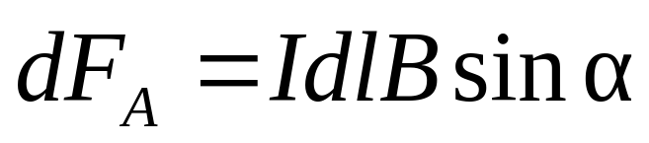


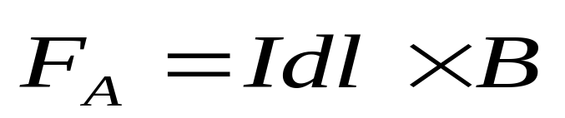
Взаимодействие проводников с токами.
Сила Ампера.
Сила Ампера - это сила, с которой магнитное поле действует на проводник с током.
Модуль силы Ампера F_{А} :
где α – угол между вектором и направлением тока в проводнике;
– длина элемента участка проводника;
I – сила тока в проводнике.
Величина называется элементом тока (векторная величина, направление которой определяется по направлению силы тока).

Slide 21
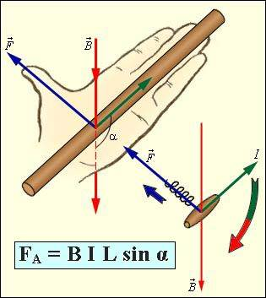
Взаимодействие проводников с токами.
Сила Ампера.
Направление F_{A} в пространстве, которое определяется по правилу левой руки:
Если левую руку расположить так, чтобы вектор магнитной индукции входил в ладонь, а вытянутые четыре пальца были направлены вдоль тока, то отведенный на 90˚ большой палец укажет направление действия силы Ампера.

Slide 22
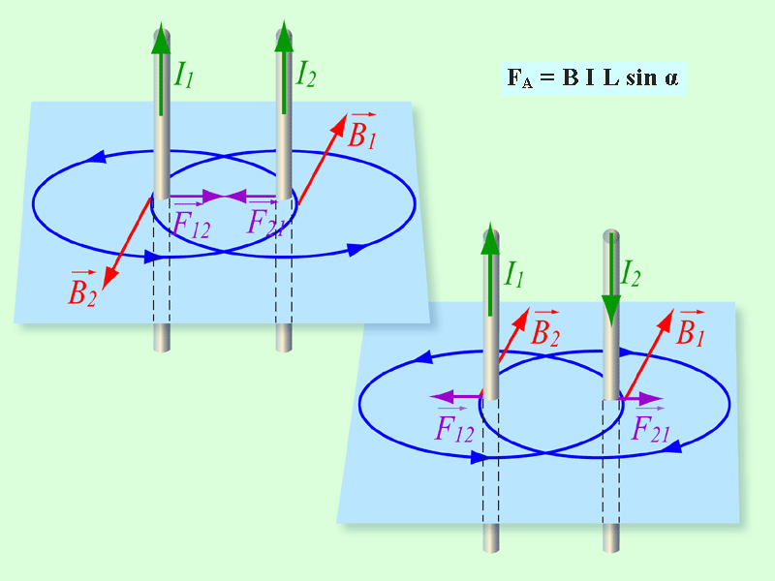
Токи сонаправлены – силы Ампера направлены навстречу друг другу – проводники притягиваются
Токи противоположно направлены - силы Ампера противоположны –
проводники
отталкиваются

Slide 23
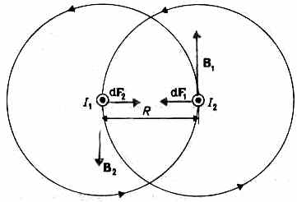
Единица измерения силы тока:
1 А – сила тока, которая при прохождении по двум параллельным прямолинейным проводникам, расположенным на расстоянии 1 м друг от друга в вакууме, вызывала бы между этими проводниками силу магнитного взаимодействия, равную 2 ·10⁻⁷ Н на каждый метр длины.

Slide 24
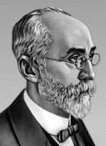
Сила Лоренца
Сила, действующая на электрический заряд q во внешнем электромагнитном поле, зависит не только от его местоположения и напряженности электрического поля E(x,y,z) в этой точке: qE(x,y,z), но, в общем случае, и от скорости его движения v и величины индукции магнитного поля В(x,y,z).
Выражение для этой силы было получено в конце XIX в. голландским физиком Г.А. Лоренцем
ЛОРЕНЦ
Хендрик Антон
(1853 - 1928)
физик-теоретик, создатель классической электронной теории, член Нидерландской Академии Наук.
Он вывел формулу, связывающую диэлектрическую проницаемость с плотностью диэлектрика, дал выражение для силы, действующей на движущийся заряд в электромагнитном поле (сила Лоренца), объяснил зависимость электропроводности вещества от теплопроводности, развил теорию дисперсии света. Разработал электродинамику движущихся тел.
В 1904 вывел формулы, связывающие между собой пространственные координаты и моменты времени одного и того же события в двух различных инерциальных системах отсчета (преобразования Лоренца).

Slide 25



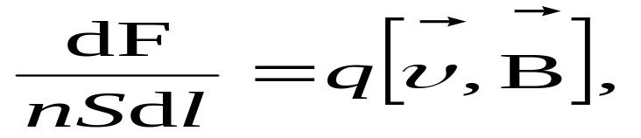
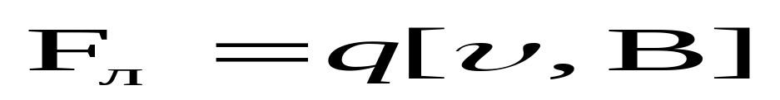

Получим формулу для расчета силы Лоренца
Найдем силу, действующую на один заряд со стороны магнитного поля. По закону Ампера сила, действующая на проводник с током в магнитном поле
ток причем , тогда
Т.к. nSdl –число зарядов в объёме Sdl, тогда для одного заряда
Модуль смлы Лоренца

Slide 26
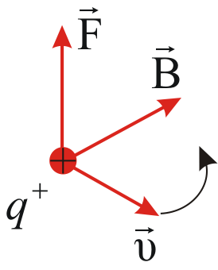
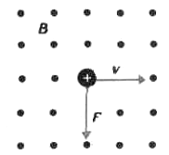
Сила Лоренца
Направлена сила Лоренца перпендикулярно к плоскости, в которой лежат векторы скорости и индукции.
К движущемуся положительному заряду применимо правило левой руки или «правило буравчика».
Направление действия силы для отрицательного заряда – противоположно, следовательно, к электронам применимо правило правой руки.

Slide 27
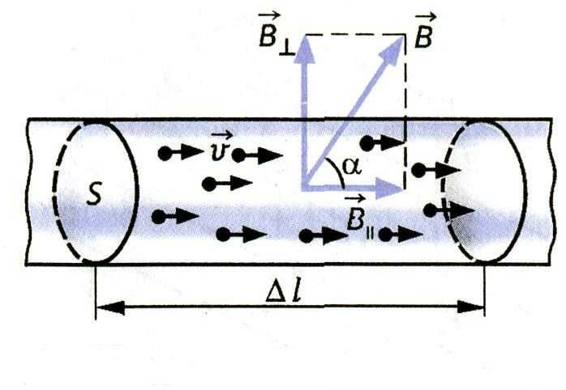
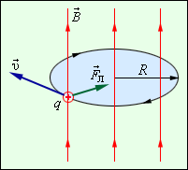
Сила Лоренца
Направление силы Лоренца зависит от знака заряда и перпендикулярна к плоскости, в которой лежат вектора V и B
Обратите внимание, что сила Лоренца перпендикулярна скорости и поэтому она не совершает работы, не изменяет модуль скорости заряда и его кинетической энергии. Но направление скорости изменяется непрерывно
направление силы Лоренца определяется с помощью того же правила левой руки, что и направление силы Ампера: если левую руку расположить так, чтобы составляющая магнитной индукции В, перпендикулярная скорости заряда, входила в ладонь, а четыре пальца были направлены по движению положительного заряда (против движения отрицательного), то отогнутый на 90 градусов большой палец покажет направление действующей на заряд силы Лоренца F л.

Slide 28
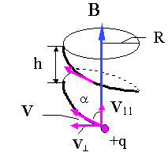
Движение заряженных частиц в магнитном поле
Если магнитное поле однородное и постоянное, то радиус кривизны траектории не меняется.
Если составляющая скорости вдоль направления поля V_{II}=V·cos α ≠ 0, то заряд будет описывать винтовую линию вокруг оси, ориентированной по направлению поля.
Движение заряженной частицы, влетевшей под углом α ≠ π/2 в магнитное поле В
V_{II}=V·cos α
V┴=V·sin α
При α = π/2, sinα = 1, cos α = 0, заряд будет описывать окружность, плоскость которой перпендикулярна к направлению поля.

Slide 29
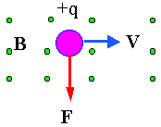
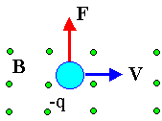






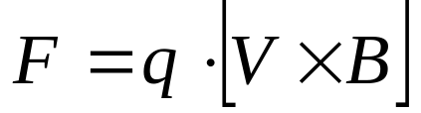
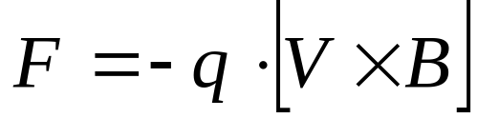
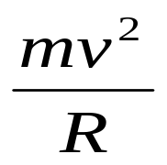
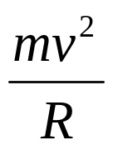
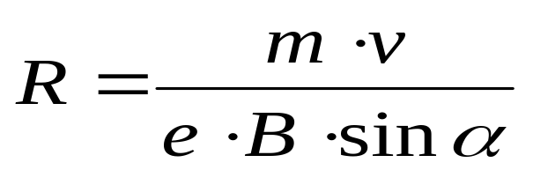
Сила Лоренца будет изменять только направление скорости, заставляя заряд описывать криволинейную траекторию.
Приравнивая силу Лоренца
F = e·V·В·sinα
центробежной силе
F =
можно рассчитать радиус кривизны R траектории заряда в том месте, где существует магнитное поле В:
e·V·В·sinα =

Slide 30
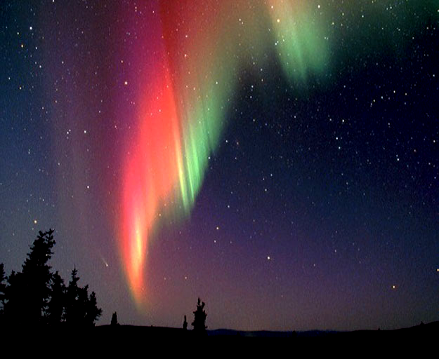
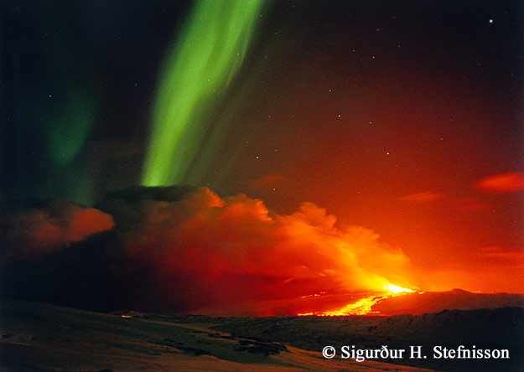
Действие магнитного поля Земли вблизи земной поверхности изменяет траекторию движения частиц, испускаемых Солнцем и звездами. Этим объясняется так называемый широтный эффект, заключающийся в том, что интенсивность космических лучей, доходящих до Земли, вблизи экватора меньше, чем в более высоких широтах.
Действием магнитного поля Земли объясняется тот факт, что полярное сияние наблюдается только в самых высоких широтах, на Крайнем Севере. Именно в том направлении магнитное поле Земли отклоняет заряженные космические частицы, которые вызывают свечение атмосферы, называемое полярным сиянием.

Slide 31
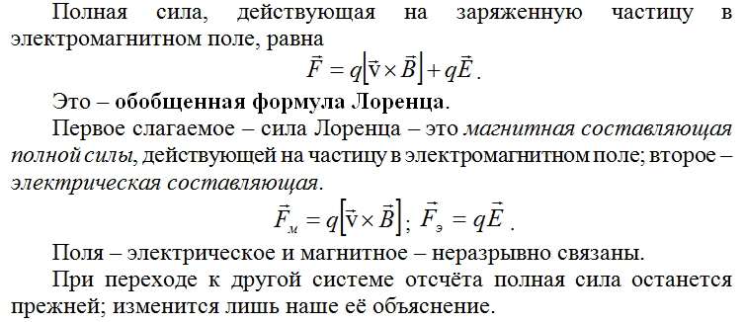

Slide 32
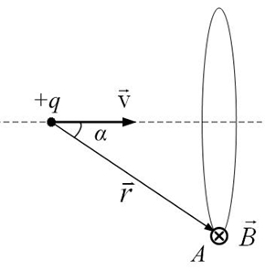
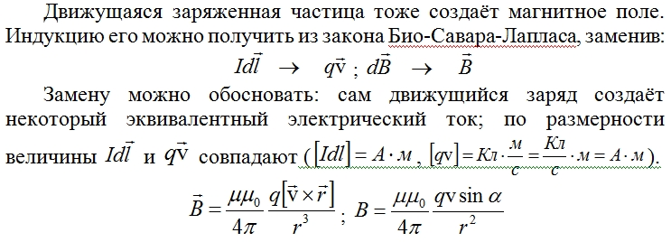
Поле движущегося заряда.

Slide 33
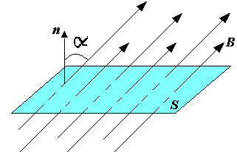
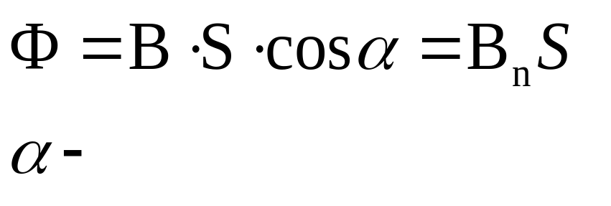
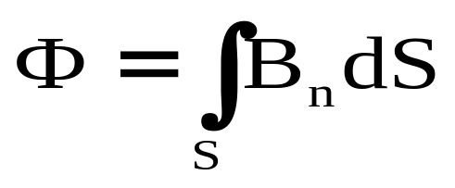
Магнитный поток
(поток вектора магнитной индукции)
Магнитным потоком или потоком вектора магнитной индукции сквозь площадку S называют величину:
Угол между направлением нормали к площадке S и направлением вектора магнитной индукции B
Магнитный поток – скалярная величина.
Полный поток вектора магнитной индукции:

Slide 34
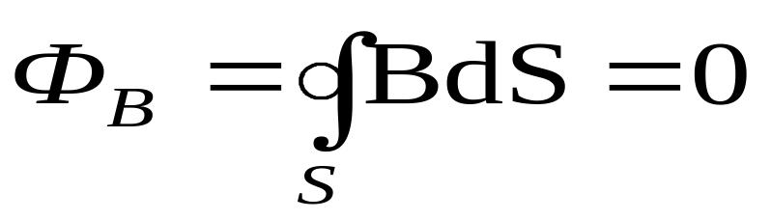
Теорема Гаусса для вектора
магнитной индукции
Поток вектора через замкнутую поверхность должен быть равен нулю.
Таким образом:
Это теорема Гаусса для Ф_{В} (в интегральной форме): поток вектора магнитной индукции через любую замкнутую поверхность равен нулю.

Slide 35
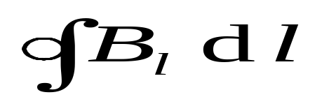




Циркуляция вектора магнитной индукции
Возьмем контур l охватывающий прямой ток I, и вычислим для него циркуляцию вектора магнитной индукции т.е.

Slide 36




это теорема о циркуляции вектора B:
циркуляция вектора магнитной индукции равна току, охваченному контуром, умноженному на магнитную постоянную:
Если ток не охватывается контуром

Slide 37


Если контур охватывает несколько токов, то
циркуляция вектора B равна алгебраической сумме токов, охваченных контуром произвольной формы.
Магнитные поля называют вихревыми или соленоидальными.
Магнитному полю нельзя приписывать потенциал.

Slide 38



Для изучения магнитного поля можно взять замкнутый контур малых размеров
Выяснить характер магнитного поля на контур с током можно с помощью следующего опыта.
Пусть магнитное поле создается постоянными магнитами (рис. 6).
Магнитное поле оказывает на рамку с током ориентирующее действие.
Магнитный момент контура с током. Элементарный контур (магнитный диполь).

Slide 39


Магнитный момент контура с током.
Элементарный контур (магнитный диполь).
В магнитном поле возникает пара сил, момент которых приводит катушку во вращение.

Slide 40




Магнитный момент контура с током.
Элементарный контур (магнитный диполь).
Рассмотрим поведение витка с током в магнитном поле.
Рамка с током I находится в однородном магнитном поле ,
α – угол между и (направление нормали связано с направлением тока правилом буравчика).
Сила Ампера действующая на сторону
рамки длиной l равна:
На другую сторону длиной l действует
такая же сила. Получается пара сил или
вращающий момент:
где плечо h = b sinα.
Т. к. lb = S – площадь рамки,
тогда можно записать:
M = I S B sinα = P_{m} B sinα
M = F₁ h = I l B b sinα,

Slide 41









Магнитный момент контура с током.
Элементарный контур (магнитный диполь).
Таким образом, для контура с током в однородном магнитном поле:
Модуль момента сил
Величина называется магнитным моментом контура с током.
Если или то
При положение равновесия неустойчивое.
Итак, под действием вращающего момента рамка с током повернётся так, что .
В неоднородном поле рамка повернется и будет втягиваться в область более сильного поля

Slide 42

Ориентирующее действие МП на контур с током используют в электроизмерительных приборах магнитоэлектрической системы – амперметрах и вольтметрах.
Сила, действующая на катушку, прямо пропорциональна силе тока в ней.
При большой силе тока катушка поворачивается на больший угол, а вместе с ней и стрелка.
Остается проградуировать прибор – т.е. установить каким углам поворота соответствуют известные значения силы тока.

Slide 43


Работа по перемещению проводника с током в магнитном поле.

Slide 44





Орбитальный магнитный момент электрона
Электрон, движущийся по орбите в атоме эквивалентен замкнутому контуру с орбитальным током
где е – заряд электрона, – частота его вращения по орбите.
Орбитальному току соответствует орбитальный магнитный момент электрона:
где S - площадь орбиты электрона, - единичный вектор нормали к S.

Slide 45






Гиромагнитное отношение
Электрон, движущийся по орбите имеет орбитальный момент импульса ,
который имеет противоположное направление по отношению к и связан с ним соотношением
Здесь, коэффициент пропорциональности называется гиромагнитным отношением орбитальных моментов и равен
где m – масса электрона.

Slide 46




Спиновый момент электрона
В опыте Эйнштейна и де Хааса
железный стержень подвешивался на упругой нити и помещался внутрь соленоида. Соленоид питался переменным током, частота которого подбиралась равной собственной частоте механических колебаний системы. При намагничивании стержня нить закручивалась на угол, который можно было измерить, наблюдая смещение светового зайчика от зеркальца, укрепленного на нити.
Из данных опыта было вычислено магнитомеханическое соотношение:
Таким образом, знак заряда носителей, создающих молекулярные токи, совпал со знаком заряда
Барнетт приводил железный стержень в очень быстрое вращение вокруг его оси и измерял возникающее при этом намагничение. Из результатов этого опыта также была получена величина

Slide 47






Спиновый момент электрона
В дальнейшем выяснилось, что кроме орбитальных моментов электрон обладает собственным механическим моментом импульса (спином) и собственным (спиновым) магнитным моментом,
для которых спину электрона соответствует спиновый магнитный момент , направленный в противоположную сторону.
Было установлено, что спин имеет квантовую природу и не связан с движением электрона как целого.
Модуль спина электрона
где S =1/2 – спиновое квантовое число электрона.
Величину называют гиромагнитным отношением спиновых моментов

Slide 48




Спиновый момент электрона
Проекция спинового магнитного момента электрона на направление вектора индукции магнитного поля может принимать только одно из следующих двух значений:
где – квантовый магнитный момент электрона – магнетон Бора.
Орбитальным магнитным моментом атома называется геометрическая сумма орбитальных и спиновых магнитных моментов всех электронов атома
где Z – число всех электронов в атоме – порядковый номер элемента в периодической системе Менделеева.
Орбитальным моментом импульса L атома называется
геометрическая сумма орбитальных и спиновых
моментов импульса всех электронов атома:

Slide 49
Спиновый момент электрона
Магнитный момент атома слагается из орбитальных и собственных моментов, входящих в его состав электронов, а также из магнитного момента ядра (который обусловлен магнитными моментами входящих в состав ядра элементарных частиц – протонов и нейтронов). Магнитный момент ядра значительно меньше момента электрона, поэтому им можно пренебречь и считать, что магнитный момент атома равен векторной сумме магнитных моментов электронов.

